Slide 1
JAVA 네트워크 게시판 프로젝트
이원건

Slide 2
목차
1. 기본 구조
2. 일반 게시판과의 차이점
3. 구현 방식
4. Issues

Slide 3
1. 기본 구조

Slide 4
1. 기본 구조
MVC 패턴 적용
Model
Controller
view
User

Slide 5
1. 기본 구조
DataStream을 통한 통신
Server
Client
Socket
DataStream
Server Socket

Slide 6
1. 기본 구조
DataStream을 통한 통신
Client
DataStream을 통한 String 객체를 이용한 통신.
Client는 Server로 명령어를 보내, Data를 받아 화면에 출력하는 작업 담당
Socket
DataStream
Server Socket

Slide 7
1. 기본 구조
DataStream을 통한 통신
Server
DataStream을 통한 String 객체를 이용한 통신.
Server는 Thread Pool을 이용해 Server Socket 여러 개를 관리
해당 Client에서 오는 명령을 받아 Controller를 거쳐 데이터 접근 객체인 DAO를 통해 실제 파일에 접근해 데이터를 받아온다.
다시 Controller에서 Client에 보낼 데이터를 가공해 Client에는 출력할 데이터를 보낸다.
Socket
DataStream
Server Socket

Slide 8
1. 기본 구조
Thread Pool이란?
Thread를 여러 개 미리 생성해둔 후 이 Thread들을 할당, 제어 하도록 하는 일종의 관리자.
다중 Thread(Socket 통신)를 효과적으로 관리하기 위해 Thread Pool을 적용하였다.
Thread
Thread
Thread
Thread
Thread
Thread
Thread

Slide 9
1. 기본 구조
Client => View단
Thread
Scanner(System.in)로 입력 후
Server로 Command 보냄
DataStream
Server에서 Data 받아
System.out(Console)에 출력
Thread

Slide 10
1. 기본 구조
Server Main + Controller => Controller, 실제 자료(File) => Model
Server Main
File
첫 메뉴의 Command를 통해 Controller로 들어간다.
실제 File. DAO가 접근해 File를 다룬다
Server Socket
DataStream
Command를 통해 필요한 자료를 DAO를 통해 가져온다. 받은 Data를 가공해 Socket을 통해 Client에게 전송
Controller가 원하는 자료를 준다. 그 자료는 File에서 가져온다.
Controller
DAO(Service)

Slide 11
2. 일반 게시판과의 차이점

Slide 12
2. 일반 게시판과의 차이점
Thread Pool 적용
다중 Thread(Socket 통신)를 OS 자체적으로 효과적으로 관리하기 위해 Thread Pool을 적용하였다.
Thread
Thread
Thread
Thread
Thread
Thread
Thread

Slide 13
3. 구현 방식

Slide 14
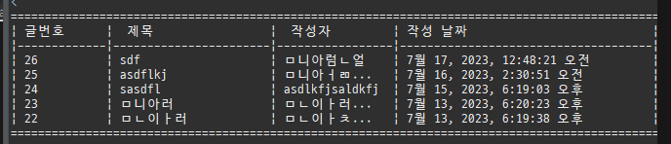
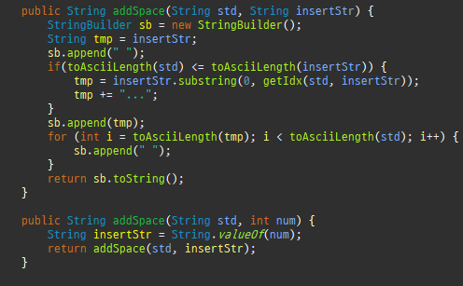
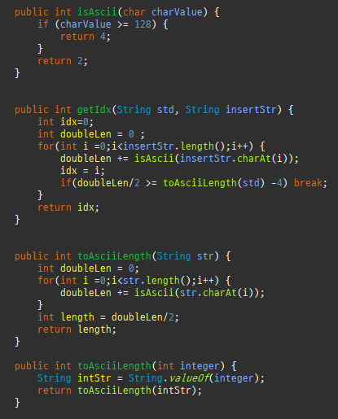
3. 구현방식
MVC 패턴 적용한 것.
공사중

Slide 15
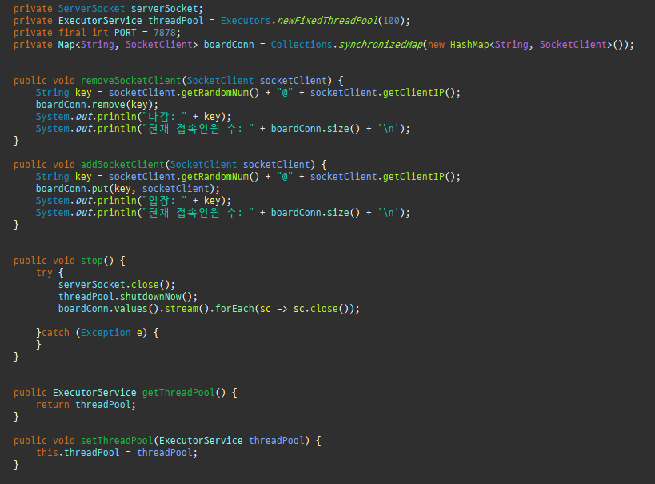
3. 구현 방식
다중 Socket 접속 구현
Map(SynchronizedMap)을 이용해 Client Socket을 Key, Value형태로 관리한다.
Key는 임의의 정수형 1부터 100만까지의 수와 Client의 IP를 조합한 String형 key이다.

Slide 16
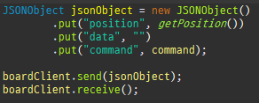

3. 구현 방식
JSONObject 라이브러리 적용
DataStream을 통해 write, in할 시에
JSONObject를 String화 해 주고 받는데 여기서 장점은 Json은 Map과 비슷하게 key, value 형태로 값을 저장. Map과 비슷하게 값을 입력하거나 가져오기 쉽다.
이렇게 하기 전에는 지금 현재 위치인 main인지 아니면 in-menu인지에 대해 DataStream을 통해 한번 더 읽어야 하는 번거로움이 있었다.
JSONObject 라이브러리를 이용해 쉽게 필요한 값만 가져올 수 있다.

Slide 17
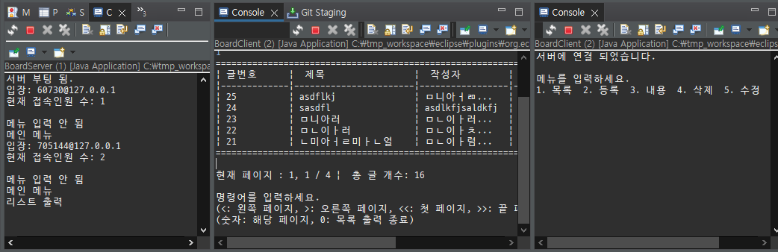
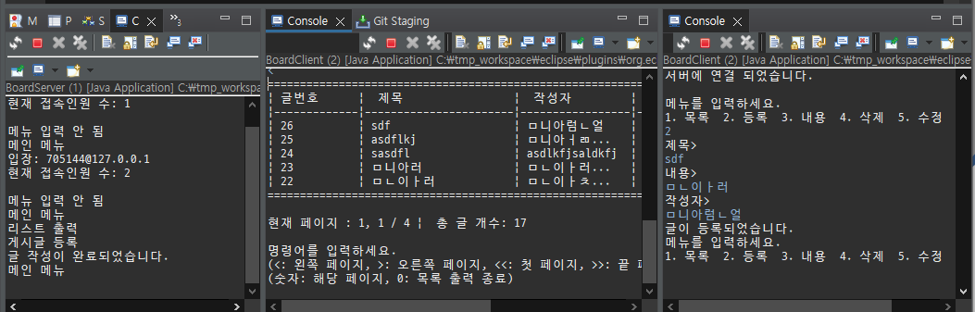
3. 구현 방식
다중 접속
왼쪽 콘솔은 서버, 가운데와 오른쪽 콘솔은 클라이언트.
가운데에서 목록을 가져왔을 때는 글이 최대 25번까지 있었으나
오른쪽에서 글을 등록 후 가운데에서 다시 글목록을 확인하니 새로운 글이 등록된 것을 확인할 수 있다.

Slide 18
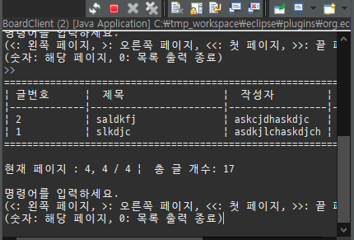
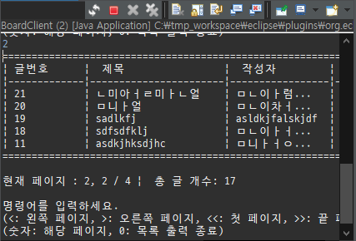
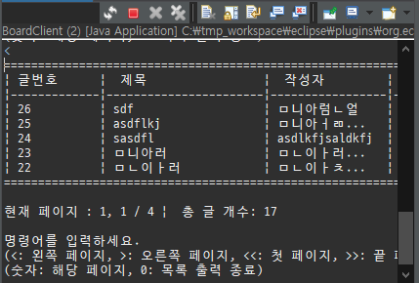
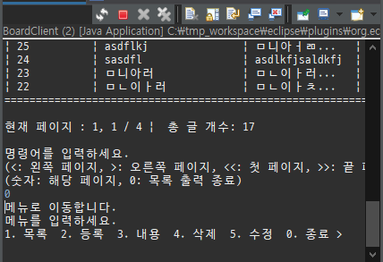
3. 구현방식
Page 구성
총 글 개수에 따라 한 페이지당 5개의 글이 최근에 등록된 순서대로 나오도록 하였다.
수정된 경우 수정일자도 반영되도록 하였다.

Slide 19
3. 구현방식
목록 출력 시 글자간격
고정 폭 폰트만 적용된다.
알파벳, 숫자일 경우(ascii code값 범위에 해당할 경우)에는 1칸, 나머지는 2칸이 적용되도록 logic을 통해 space를 추가했다.
일정 칸수가 넘어가면 생략 형식인 ...을 적용했다.
고정 폭 폰트가 아닐 경우 적용되지 않으므로 목록이 예쁘게 출력되지 않을 수 있다.
정수형을 이용하므로 알파벳, 숫자가 3개일 때 나머지가 2개에 해당하는 크기인 경우도 있으므로 그 때는 isAscii method의 return값을 3/2 정도로 수정하면 된다.

Slide 20
3. 구현방식
DAO쪽도 하나씩..
공사중

Slide 21
3. 구현방식
Controller 나머지..
공사중

Slide 22
4. Issues

Slide 23
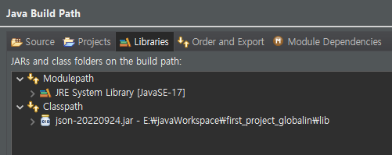
4. Issues
JSONObject classpath추가
다른 환경에서는 Classpath의 path(경로)값이 달라지므로, 실행하기 전에 library의 classpath를 한번 확인해야 한다.
그렇지 않으면 JSONObject를 읽을 수 없다.
참고로 JSONObject 라이브러리는 project의 workSpace/project명/lib 폴더에 있다.

Slide 24
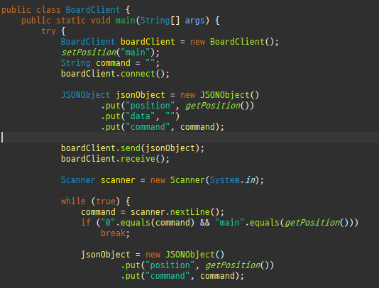
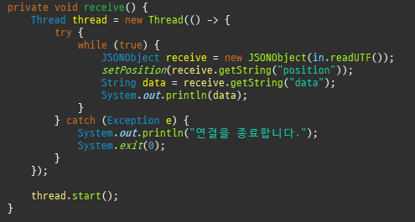
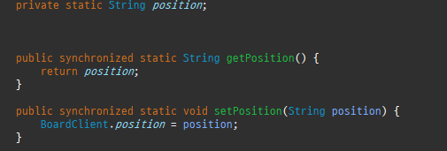
4. Issues
Position
Client에서 Position을 이용해 main인지 menu안에 있는지 확인하는 용도로 쓰고자 했다.
하지만 받는 쪽과 보내는 쪽의 Thread가 다르기 때문에 Static 변수의 값을 동기화하기 위해 getter, setter에 Synchronized를 적용해 바꾸도록 했다.

Slide 25
References

Slide 26
References
ThreadPool 관련 설명: https://cheershennah.tistory.com/170
2. MVC 패턴: https://m.blog.naver.com/jhc9639/220967034588
3. ThreadPool 관련 Codes: 이것이 자바다 19장
4. 내 Codes: https://github.com/geoni4/first_project_globalin/

Slide 27
감사합니다.

